Slide 1

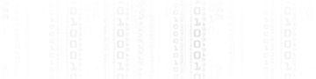
Willkommen!

Slide 2
Aufgabenstellung
„Einräumung“

Slide 3
Aufgabe
Zuweisen von Lagerorten zu Produkten
Lagerkriterien für Produkte werden eingehalten
Eine bekannte Menge von Aufträgen kann möglichst gut abgearbeitet werden

Slide 4
Details zum Lager I
Lager besteht aus unterschiedlichen Zonen
Schnelldreher
Langsamdreher
Gekühlt
Gefroren
Tresor für wertvolle Produkte
Gekühlter Tresor für gekühlte, wertvolle Produkte

Slide 5
Details zum Lager II
Zone | Anzahl Regale | Lagerorte pro Regal | Kosten pro Lagerort | Gekühlt | Gefroren | Gesichert
ZONE_SCHNELLDREHER | 41 | 12 | 10 | ✗ | ✗ | ✗
ZONE_LANGSAMDREHER | 250 | 12 | 20 | ✗ | ✗ | ✗
ZONE_GEKUEHLT | 25 | 6 | 30 | ✓ | ✗ | ✗
ZONE_GEFROREN | 10 | 6 | 40 | ✗ | ✓ | ✗
ZONE_TRESOR | 10 | 6 | 50 | ✗ | ✗ | ✓
ZONE_TRESOR_GEKUEHLT | 5 | 6 | 60 | ✓ | ✗ | ✓

Slide 6
Einräumung I
Jedes Produkt muss zumindest einen zugewiesenen Lagerort haben
Kein Produkt darf mehr als drei Lagerorte haben
Lagerkriterien müssen eingehalten sein

Slide 7
Einräumung II

Slide 8
Einräumung III

Slide 9
Einräumung IV

Slide 10
Einräumung V
Jedes Produkt muss zumindest einen zugewiesenen Lagerort haben
Lagerkriterien müssen eingehalten sein
Kein Produkt darf mehr als drei Lagerorte haben
Achtung: Kühl != Gefroren
Produkt kann auf mehreren Lagerorten in mehreren Zonen eingelagert werden
→ Optimierung bei der Abarbeitung
Die Anzahl der Stück pro Produkt und Lagerort ist unbeschränkt

Slide 11
Einräumung VI - Optimierung
Holen der Produkte kostet (:= Arbeit)
Kosten entstehen pro Regal und pro Lagerort
Kosten pro Regalbesuch immer gleich
Kosten pro Lagerort abhängig von Zone
Die Kosten (:=Arbeit) für alle Aufträge soll in Summe möglichst gering sein

Slide 12
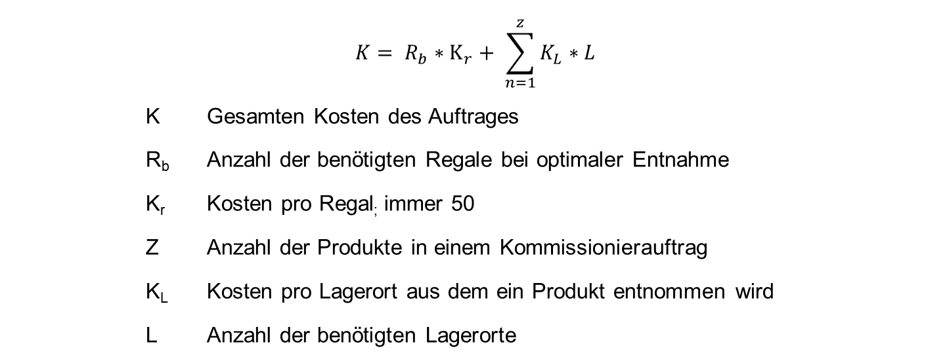
Einräumung VII - Optimierung
$$K= R_{b}∗K_{r}+ \sum_{n=1}^{z}{K_{L}}∗L$$
K Gesamten Kosten des Auftrages
R_{b} Anzahl der benötigten Regale bei optimaler Entnahme
K_{r} Kosten pro Regal; immer 50
Z Anzahl der Produkte in einem Kommissionierauftrag
K_{L} Kosten pro Lagerort aus dem ein Produkt entnommen wird
L Anzahl der benötigten Lagerorte

Slide 13
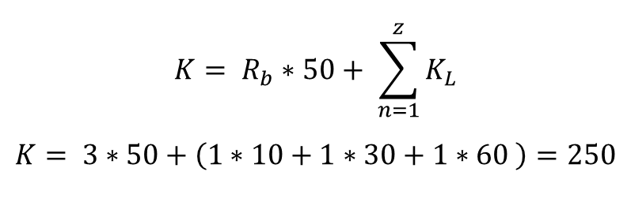
Einräumung VIII - Optimierung
$$K= R_{b}∗50+ \sum_{n=1}^{z}{K_{L}}$$
$$K= 3∗50+\left(1∗10+1∗30+1∗60 \right)=250$$

Slide 14
Einräumung IX - Optimierung
$$K= 2∗50+\left(2∗30+1∗60 \right)=220$$

Slide 15
Einräumung X- Optimierung
Aufträge die abgearbeitet werden sollen sind bekannt
Damit kann entschieden werden
welche Produkte ‚billig‘ gelagert werden sollen
ob Produkte im selben Regal gelagert werden sollen

Slide 16
Tipps
Sehen sie sich den vorhandenen Code an
Sie dürfen (fast) alles verändern → Output muss gleich bleiben
Zuerst gültige Lösung
Dann erst Optimierung

Slide 17
Klassendiagramm
Siehe Seite 11
Einsprungspunkt ist
Solution.AssignProducts(…)

Slide 18
Bewertung
Nur auf den Abgabeserver hochgeladene Ergebnisse werden bewertet
Nur Abgaben die alle Muss-Kriterien erfüllen werden bewertet
Alle Produkte haben einen Lagerplatz
Kein Produkt auf mehr als drei Lagerplätzen
Kriterien für Lagerung werden eingehalten
Gesamtkosten der Abarbeitung der Aufträge (möglichst gering)
Abgabezeitpunkt (möglichst früh)

